Slide 1

BÀI 3. CHỦ ĐỀ:
VẺ ĐẸP QUÊ HƯƠNG

Slide 2
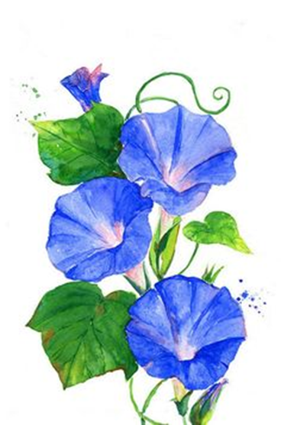

Ê
TUẦN 9 – TIẾT 34
ĐỌC MỞ RỘNG THEO THỂ LOẠI
HOA BÌM
Nguyễn Đức Mậu

Slide 3
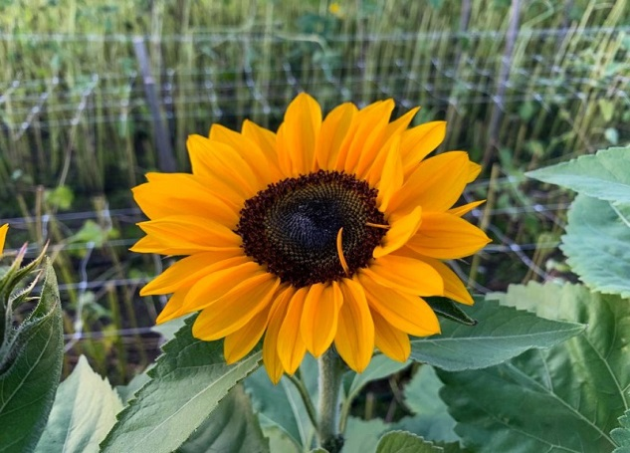
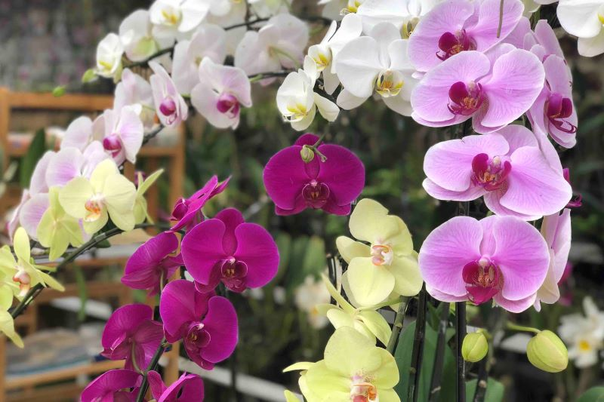
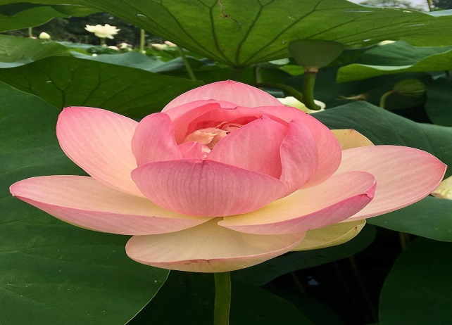
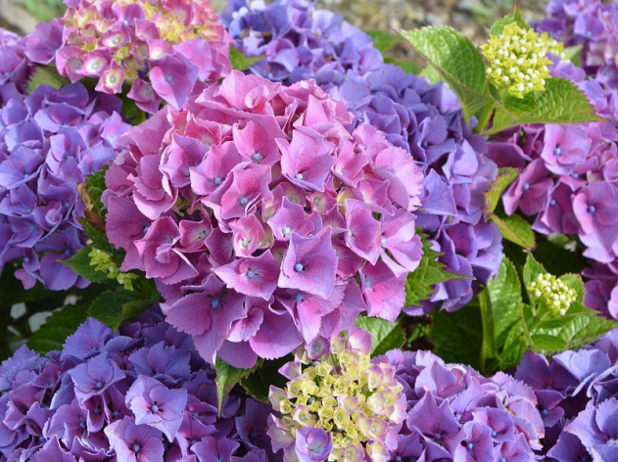
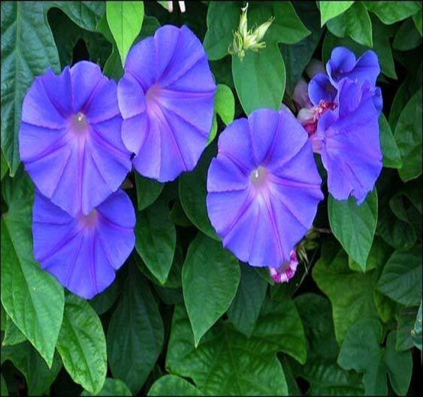
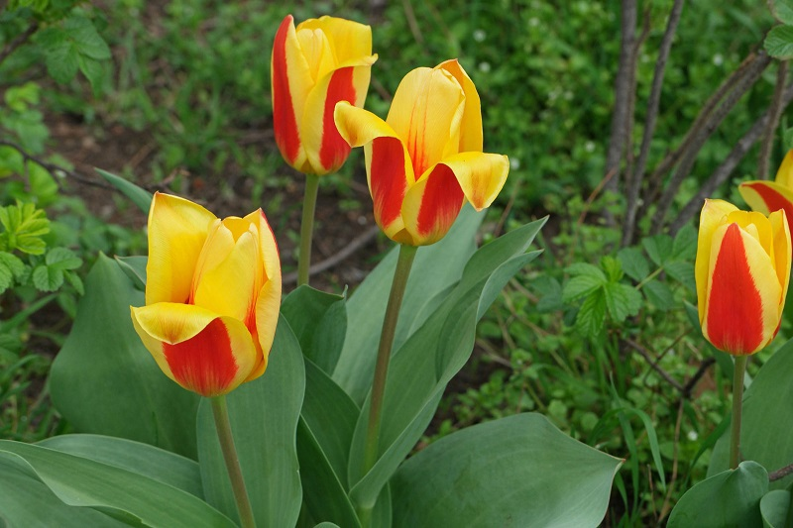
KHỞI ĐỘNG
Nối hoa vào tên
a) Cẩm tú cầu
b) Tulip
c)Hoa lan
d)Hoa sen
e)Hoa bìm
f)Hoa hướng dương
1
4
2
5
6
3

Slide 4

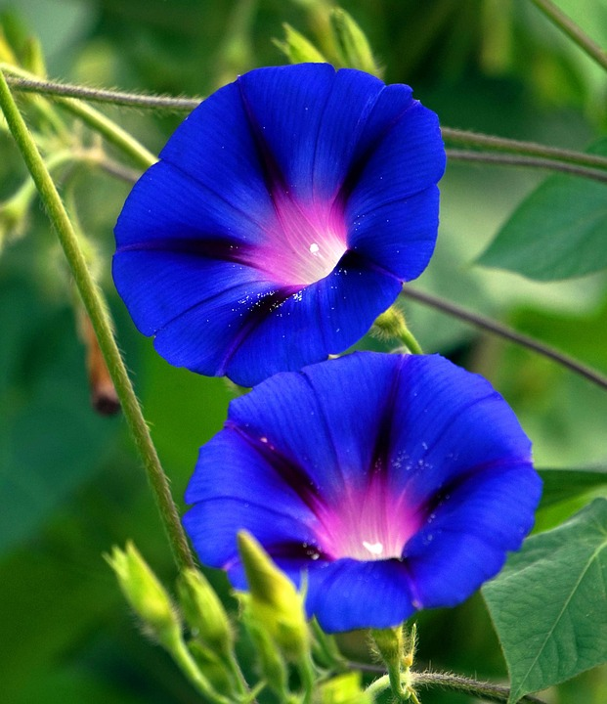
Hoa Bìm

Slide 5
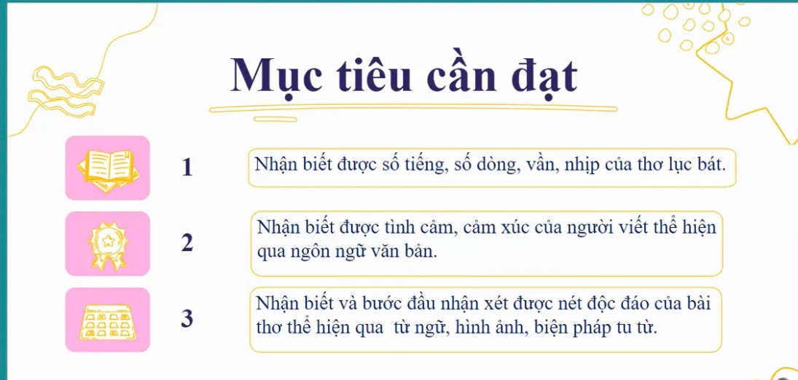

Slide 6







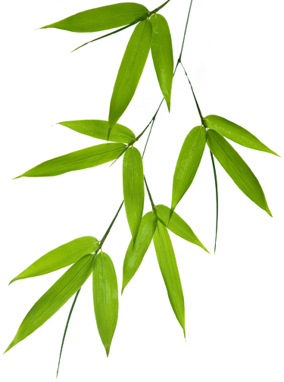

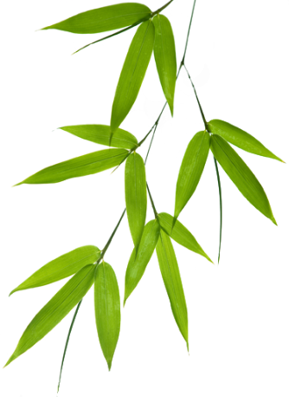
I.
TRẢI NGHIỆM CÙNG VĂN BẢN
Notes:
Giáo án đã được đăng ký bản quyền Nguyễn Nhâm- 0981.713.891

Slide 7





HƯỚNG DẪN ĐỌC
Đọc với âm điệu nhẹ nhàng, thiết tha, hoài niệm, hai câu cuối đọc với giọng trăn trở

Slide 8

Rung rinh bờ giậu hoa bìm
Màu hoa tim tím tôi tìm tuổi thơ
Có con chuồn ớt lơ ngơ
Bay lên bắt nắng đậu hờ nhành gai
Có cây hồng trĩu cành sai
Trưa yên ả rụng một vài tiếng chim
Có con mắt lá lim dim
Cánh diều ai thả nổi chìm trên mây
Bến quê nước đục sông gầy
Có con thuyền giấy chở đầy mộng mơ
Cánh bèo con nhện giăng tơ
Cào cào tránh nắng đậu nhờ tàn sen
Có ri ri tiếng dế mèn
Có bầy đom đóm thắp đèn đêm thâu
Có con cuốc ở bờ lau
Kêu dài ngày hạn, kêu nhàu ngày mưa
Hoa bìm tim tím đong đưa
Mười năm chốn cũ, em chưa hẹn về...?
Hoa bìm

Slide 9
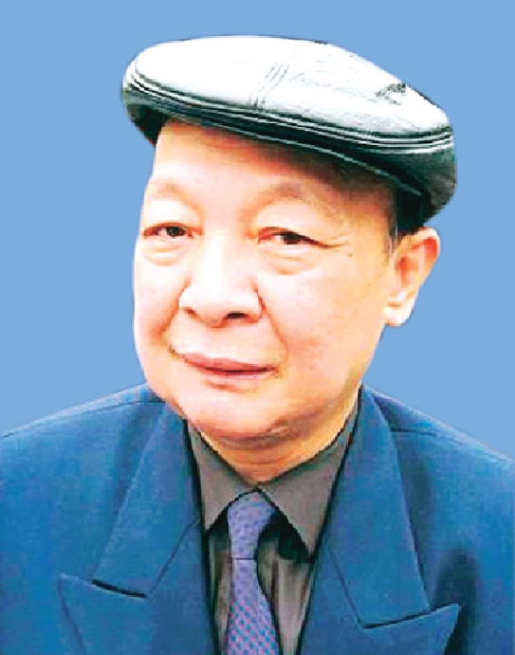

1. Tìm hiểu về tác giả
Nguyễn Đức Mậu (sinh năm 1948) tại xã Nam Điền, huyện Nam Trực, tỉnh Nam Định.
Ông là một nhà thơ, nhà văn quân đội.

Slide 10

2. Tìm hiểu về tác phẩm
Xuất xứ:
- Bài thơ Hoa Bìm được rút ra từ tập thơ “Thơ lục bát” (2007)
Phương thức biểu đạt chính:
- Biểu cảm.

Slide 11
版权声明
感谢您下载包图网平台上提供的PPT作品，为了您和包图网以及原创作者的利益，请勿复制、传播、销售，否则将承担法律责任！包图网将对作品进行维权，按照传播下载次数进行十倍的索取赔偿！
1.在包图网出售的PPT模板是免版税类（RF：Royalty-Free）正版受《中国人民共和国著作法》和《世界版权公约》的保护，作品的所有权、版权和著作权归包图网所有，您下载的是PPT模板素材的使用权。
2.不得将包图网的PPT模板、PPT素材，本身用于再出售，或者出租、出借、转让、分销、发布或者作为礼物供他人使用，不得转授权、出卖、转让本协议或者本协议中的权利。
II.
更多精品PPT模板：http://ibaotu.com/ppt/
点击进入
SUY NGẪM VÀ PHẢN HỒI

Slide 12

Đặc điểm thể thơ lục bát được thể hiện qua bài thơ

Slide 13


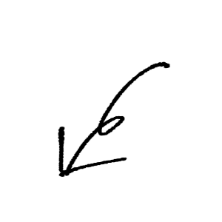

GV treo bảng phụ 8 câu thơ
Nhóm 1(a,b)
Thảo luận về số tiếng, số dòng, cách ngắt nhịp trong 8 câu thơ đầu
Nhóm 2(a,b)
Ghi lại thanh điệu của 4 câu thơ đầu. Nhận xét về sự phối hợp thanh điệu giữa các tiếng
Nhóm 3(a,b)
Thảo luận về cách gieo vần trong 8 câu thơ đầu.
01
03
Thảo luận nhóm
Nhóm 4(a,b)
Nêu nét độc đáo của bài thơ qua việc sử dụng các biện pháp tu từ
02
04
Notes:
Giáo án đã được đăng ký bản quyền Nguyễn Nhâm- 0981.713.891

Slide 14
Nhận xét về cách ngắt nhịp trong đoạn thơ sau.
“Rung rinh bờ giậu hoa bìm
Màu hoa tim tím tôi tìm tuổi thơ
Có con chuồn ớt lơ ngơ
Bay lên bắt nắng đậu hờ nhành gai
Có cây hồng trĩu cành sai
Trưa yên ả rụng một vài tiếng chim
Có con mắt lá lim dim
Cánh diều ai thả nổi chìm trên mây”

Slide 15
1. Đặc điểm của thể thơ lục bát trong bài
NGẮT NHỊP | NHẬN XÉT
Rung rinh/ bờ giậu /hoa bìm
Màu hoa tim tím/ tôi tìm tuổi thơ
Có con chuồn ớt/ lơ ngơ
Bay lên bắt nắng/ đậu hờ nhành gai
Có cây/ hồng trĩu / cành sai
Trưa yên ả rụng/ một vài tiếng chim
Có con mắt lá /lim dim
Cánh diều ai thả /nổi chìm trên mây ............................
2/2/2
4/4
4/2
4/4
2/2/2
4/4
4/2
4/4

Slide 16
Nhận xét về luật bằng trắc trong đoạn thơ sau.
“Rung rinh bờ giậu hoa bìm
Màu hoa tim tím tôi tìm tuổi thơ
Có con chuồn ớt lơ ngơ
Bay lên bắt nắng đậu hờ nhành gai
Có cây hồng trĩu cành sai
Trưa yên ả rụng một vài tiếng chim
Có con mắt lá lim dim
Cánh diều ai thả nổi chìm trên mây”

Slide 17
VỀ THANH ĐIỆU | NHẬN XÉT
Rung rinh/ bờ giậu /hoa bìm
Màu hoa tim tím/ tôi tìm tưởi thơ
Có con/ chuồn ớt/ lơ ngơ
Bay lên bắt nắng/ đậu hờ nhành gai
Có cây hồng/ trĩu cành sai
Trưa yên ả rụng/ một vài tiếng chim
Có con mắt lá /lim dim
Cánh diều ai thả /nổi chìm trên mây ............................
Các tiếng ở vị trí 2,4,6,8 đều tuân thủ chặt chẽ theo quy định: tiếng thứ 2 là thanh bằng, tiếng thứ 4 thanh trắc, tiếng thứ 6 và 8 là thanh bằng

Slide 18
Nhận xét về cách gieo vần trong đoạn thơ sau.
“Rung rinh bờ giậu hoa bìm
Màu hoa tim tím tôi tìm tuổi thơ
Có con chuồn ớt lơ ngơ
Bay lên bắt nắng đậu hờ nhành gai
Có cây hồng trĩu cành sai
Trưa yên ả rụng một vài tiếng chim
Có con mắt lá lim dim
Cánh diều ai thả nổi chìm trên mây”

Slide 19
VỀ CÁCH GIEO VẦN | NHẬN XÉT
Rung rinh/ bờ giậu /hoa bìm
Màu hoa tim tím/ tôi tìm tuổi thơ
Có con/ chuồn ớt/ lơ ngơ
Bay lên bắt nắng/ đậu hờ nhành gai
Có cây/ hồng trĩu/ cành sai
Trưa yên ả rụng/ một vài tiếng chim
Có con mắt lá /lim dim
Cánh diều ai thả /nổi chìm trên mây ............................
+ Tiếng thứ sáu của câu lục vần với tiếng thứ sáu của câu bát kế nó: bìm-tìm, ngơ-hờ, sai-vài, dim-chìm….
+ Tiếng thứ tám câu bát vần với tiếng thứ sáu của câu lục kế theo: thơ-ngơ, gai-sai, chim-dim,….

Slide 20
Những nét đặc trưng của thể thơ lục bát
thể hiện trong bài thơ
Bài thơ gồm các cặp câu lục bát xen kẽ nhau
Cách gieo vần:
+ Tiếng thứ sáu của dòng lục vần với tiếng thứ sáu của dòng bát kế nó.
+ Tiếng thứ tám dòng bát vần với tiếng thứ sáu của dòng lục kế theo.
Cách ngắt nhịp: ngắt nhịp chẵn (2/2/2; 4/4;..)
Thanh điệu: tuân thủ các quy tắc của thơ lục bát.

Slide 21
Khung cảnh thiên nhiên làng quê - nét độc đáo của bài thơ
2.

Slide 22

“Rung rinh bờ giậu hoa bìm
Màu hoa tim tím tôi tìm tuổi thơ”
Vẻ đẹp của giậu hoa bìm bìm tím gợi về hoài niệm da diết.
Từ láy “rung rinh” như những xao động trong tâm hồn của tác giả.

Slide 23
Hình ảnh:
- Động vật: con chuồn ớt, con chim, con nhện, cào cào, dế mèn, đom đóm, con cuốc.
- Thực vật: nhành gai, cây hồng, cánh bèo, tàn sen, bờ lau.
- Con người: con mắt lá, cánh diều ai, bến nước – con
thuyền.

Slide 24
Rung rinh bờ giậu hoa bìm
Màu hoa tim tím tôi tìm tuổi thơ
Có con chuồn ớt lơ ngơ
Bay lên bắt nắng đậu hờ nhành gai
Có cây hồng trĩu cành sai
Trưa yên ả rụng một vài tiếng chim
Có con mắt lá lim dim
Cánh diều ai thả nổi chìm trên mây
Bến quê nước đục sông gầy
Có con thuyền giấy chở đầy mộng mơ
Cánh bèo con nhện giăng tơ
Cào cào tránh nắng đậu nhờ tàn sen
Có ri ri tiếng dế mèn
Có bầy đom đóm thắp đèn đêm thâu
Có con cuốc ở bờ lau
Kêu dài ngày hạn, kêu nhàu ngày mưa
Hoa bìm tim tím đong đưa
Mười năm chốn cũ, em chưa hẹn về...?
Liệt kê: tạo nên bức tranh tổng thể có sự kết hợp giữa hình ảnh, màu sắc, âm thanh.
Hoa bìm
Phép điệp: Trình bày chi tiết, cụ thể tất cả những gì có trong kí ức; tạo nhạc điệu cho bài thơ.

Slide 25
3. Tình cảm của tác giả dành cho quê hương
3.

Slide 26
Tình yêu quê hương chân thành và tha thiết.
Hoa bìm tim tím đong đưa
Mười năm chốn cũ, em chưa hẹn về…?
Nỗi nhớ quê hương cứ như nhành hoa bìm tím mãi đong đưa, mãi khắc khoải không thể nào nguôi ngoai.
Câu hỏi tu từ thể hiện sự đau đáu trong tâm hồn, lời tự trách, nỗi buồn của nhà thơ.

Slide 27
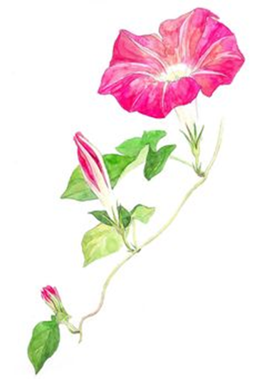
→Tác giả đã thể hiện tình yêu quê hương tha thiết cùng nỗi nhớ khắc khoải dành cho nơi chôn rau cắt rốn. Việc sử dụng kết hợp các dấu câu là một trong những nghệ thuật để khắc họa tâm trạng nhân vật trữ tình, tạo sự cảm thông, xót xa từ người đọc.

Slide 28
4.
版权声明
感谢您下载包图网平台上提供的PPT作品，为了您和包图网以及原创作者的利益，请勿复制、传播、销售，否则将承担法律责任！包图网将对作品进行维权，按照传播下载次数进行十倍的索取赔偿！
1.在包图网出售的PPT模板是免版税类（RF：Royalty-Free）正版受《中国人民共和国著作法》和《世界版权公约》的保护，作品的所有权、版权和著作权归包图网所有，您下载的是PPT模板素材的使用权。
2.不得将包图网的PPT模板、PPT素材，本身用于再出售，或者出租、出借、转让、分销、发布或者作为礼物供他人使用，不得转授权、出卖、转让本协议或者本协议中的权利。
Viết ngắn.
? Viết một đoạn văn ngắn nêu vẻ đẹp của quê hương em.
更多精品PPT模板：http://ibaotu.com/ppt/
点击进入

Slide 29
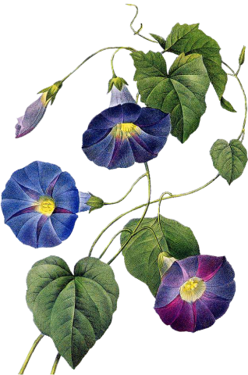

Dặn dò:
Bài cũ:
+ Nắm được đặc điểm của thể thơ lục bát qua bài thơ “Hoa bìm”
+ Hiểu được tình cảm của tác giả được thể hiện qua bài thơ
- Bài mới: Chuẩn bị bài Viết: Làm một bài thơ lục bát

Slide 30
Chúc các em
học tốt nhé!

